Slide 1
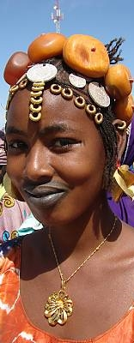
Taller sobre elaboración de políticas para la salvaguardia del PCI
Presentación en PowerPoint 1 correspondiente a la Unidad 55
Sección de Patrimonio Cultural Inmaterial
de la UNESCO
Notes:
© DNPC, 2009

Slide 2
Esta presentación analizará ...
Diversos enfoques en los Estados Partes;
Los desafíos para la elaboración de políticas;
Elaboración de políticas relacionadas con el PCI.

Slide 3
Diversos enfoques en los Estados Partes

Slide 4
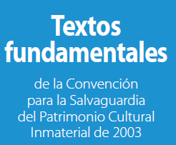
Estímulos para la elaboración de políticas
Artículo 13:
“Para asegurar la salvaguardia, el desarrollo y la valorización del patrimonio cultural inmaterial presente en su territorio, cada Estado Parte hará todo lo posible por:
a) adoptar una política general …
d) adoptar las medidas de orden jurídico, técnico, administrativo y financiero adecuadas [...]”

Slide 5
Generalización de la elaboración de políticas
En el período 2011-13, el 75% de los Estados que presentaron informes (29 de 41) habían creado algún tipo de política nueva para la salvaguardia del patrimonio cultural inmaterial (Informe del Servicio de Supervisión Interna, 2013).
Numerosas entradas relacionadas con el PCI en la base de datos de la UNESCO sobre leyes nacionales para el patrimonio cultural. http://www.unesco.org/culture/natlaws/index.php
Numerosas entradas relacionadas con el PCI en la base de datos de la Organización Mundial de la Propiedad Intelectual (OMPI) con legislación sobre expresiones culturales tradicionales y conocimientos tradicionales.
http://www.wipo.int/wipolex/es/results.jsp?countries=&cat_id=16
http://www.wipo.int/wipolex/es/results.jsp?countries=&cat_id=18

Slide 6
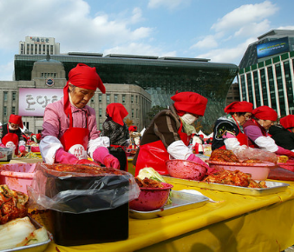
Diversidad de enfoques
Políticas específicas sobre PCI;
Políticas sobre PCI integradas a las políticas culturales generales;
Acuerdos normativos concertados para el PCI;
Nuevas instituciones o directorios responsables del PCI;
Mandatos más amplios para las instituciones instaladas responsables del PCI;
Políticas para elementos específicos del PCI;
Políticas sobre tesoros humanos vivos;
Disposiciones para comunidades específicas y su PCI.
Preparación de kimchi, 2014
República de Corea
https://www.flickr.com/photos/koreanet/15165849254/
Notes:
"Seoul_Kimchi_Making_Sharing_Festival_18" [https://www.flickr.com/photos/koreanet/15165849254/] by Republic of Korea [https://www.flickr.com/photos/koreanet/] is licensed under CC-BY-SA 2.0 [https://creativecommons.org/licenses/by-sa/2.0/]

Slide 7
¿Por qué esta diversidad?
Influencias regionales e internacionales;
Enfoques anteriores a la ratificación;
Interpretaciones de la Convención;
Motivos para ratificar la Convención; y
Contextos sociopolíticos, históricos y económicos.

Slide 8
Asistencia de la UNESCO para la elaboración de políticas en los Estados Partes
1.
Solicitud de un determinado Estado Parte a la UNESCO;
Examen de las necesidades por asesores expertos.
2.
Consultas con las partes interesadas;
Taller(es) sobre políticas con las partes interesadas.
3.
Proceso de elaboración de políticas en el Estado de que se trate;
Aplicación/revisión en el Estado.

Slide 9
Desafíos y oportunidades en la elaboración de políticas

Slide 10
Desafíos y oportunidades: una nueva área
  La Convención y sus Directrices Operativas alientan la elaboración de políticas, pero no ofrecen ninguna pauta detallada ni indican las obligaciones para llevar adelante el proceso;
  Nueva área para la elaboración de políticas;
  Muchos intereses creados (el PCI es el “chico nuevo del barrio”);

Slide 11
Desafíos y oportunidades: diferentes contextos
  Diferentes motivaciones y contextos para la elaboración de políticas relacionadas con el PCI;
  Diferentes funciones normativas para la “cultura” como concepto;
  La elaboración de políticas sobre PCI converge con diferentes áreas normativas;
  Complejidad de la incorporación a las agendas de las políticas en curso.

Slide 12
Diversas motivaciones para la elaboración de políticas sobre PCI
La salvaguardia del PCI en beneficio de las comunidades;
Desarrollo, turismo, innovación;
Diversidad y diálogo intercultural;
Participación pública y democracia;
Cohesión social, consolidación de la nación e identidad;
Relaciones y cooperación internacionales;
Reconocimiento y protección de grupos minoritarios o indígenas.
ADEMÁS: reclamación de titularidad sobre el PCI en el ámbito nacional o internacional, desarrollo de una “cultura nacional”, etc.

Slide 13
Diversas funciones para la cultura en la política pública
La cultura como los principios comunes con arreglo a los cuales debe operar cualquier persona en el Estado;
La cultura como signo de identidad grupal (libertad de asociación, expresión) dentro de las fronteras de un Estado;
La cultura como motivo para otorgar derechos específicos o hacer lugar a excepciones a disposiciones sobre derechos a determinados grupos y no a otros;
La cultura como creatividad (promover el arte individual).

Slide 14
Diversos marcos normativos afectan la salvaguardia del PCI
PCI
Derechos de propiedad intelectual
Idioma
Turismo
Derechos humanos
Desarrollo sostenible
Educación
Sitios y objetos del patrimonio cultural

Slide 15
Sinergias y tensiones entre políticas;
Las políticas de gestión del patrimonio ayudan a conservar los lugares históricos
Lugares
Prácticas
Objetos
Las políticas sobre archivos y museos ayudan a conservar objetos o documentos históricos.
Las políticas sobre el patrimonio inmaterial contribuyen a salvaguardar la práctica del PCI

Slide 16
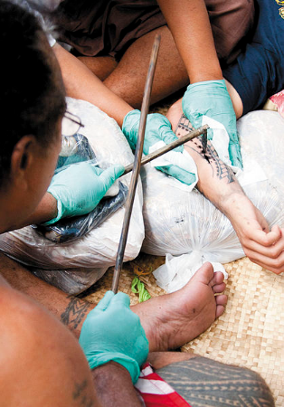
El tátau en Samoa
¿Quién se beneficia?
¿Quién controla?
Estado;
Profesional(es);
Comunidad (público);
Público en general.
Wilson “Wiz” Fitiao, es un maestro del tátau y un famoso artista de la Samoa Americana. Foto: Vanessa M. American Horse, Marina de los Estados Unidos http://commons.wikimedia.org/wiki/File:USMC-100415-M-4787A-002.jpg
Notes:
« USMC-100415-M-4787A-002.jpg » [https://upload.wikimedia.org/wikipedia/commons/d/d8/USMC-100415-M-4787A-002.jpg] by Pfc. Vanessa M. American Horse [Public domain], via Wikimedia Commons

Slide 17
Desafíos y oportunidades: presupuestos y prioridades
Escasa prioridad política para la cultura;
Debilidad de los mecanismos de consulta pública y con la comunidad;
Dificultades en la comunicación y colaboración en el seno de los organismos públicos o centros administrativos;
Escasas capacidades institucionales.

Slide 18
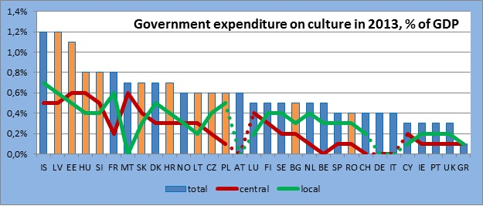
Gasto en cultura
Porcentaje destinado a la cultura en los países europeos
http://www.cineuropa.org/dd.aspx?t=dossier&l=en&did=296736&tid=1512

Slide 19
Elaboración de políticas relacionadas con el PCI

Slide 20
Desafíos para la salvaguardia del PCI
Instituciones y políticas ya instaladas
Finalidades y objetivos de la política
Políticas relacionadas con el PCI
¿En qué consiste
el problema?
¿Qué es lo que ya
hay implantado?
¿Cuál es la finalidad?

Slide 21
Preguntas comunes
¿Cuál es la naturaleza del PCI en el territorio?
¿Cuál es su viabilidad en las comunidades?
¿Qué problemas de salvaguardia podrían abordarse con la elaboración de las políticas?
¿Cuál es el entorno normativo y el contexto institucional imperantes?
En función de este contexto, ¿qué cambios en el marco normativo podrían contribuir a la salvaguardia del PCI?
¿Cómo se pueden debatir estos cambios, llevarlos a cabo y aplicarlos?

Slide 22
Las políticas podrían incluir disposiciones para ...
Organismos consultivos o mecanismos de coordinación (DO 80);
Cooperación y trabajo en red (DO 79, 80, 86 y 88);
Gestión y acceso a la información sobre el PCI (apartado (d) del Artículo 13; DO 109);
fortalecimiento de las capacidades relativas a la salvaguardia del CPI (apartados (d) e (i) del Artículo 13, y Artículo 14; DO 82, 86, 107(k) y 109);
Asistencia financiera (apartado (d) del Artículo 13; DO 78);
Protección de la propiedad intelectual (DO 104);
Intercambio de conocimientos especializados e información a nivel internacional (apartado (d) del Artículo 1 y Artículo 19; DO 86–88).
Notes:
Promover la diversidad cultural, los derechos humanos, el desarrollo sostenible y el respeto mutuo entre comunidades (Preámbulo, Artículo 2.1);
Establecer o fortalecer organismos consultivos o mecanismos de coordinación que velen por la representación de las comunidades en las actividades de salvaguardia del PCI (DO 80);
Impulsar la cooperación y el trabajo en red entre comunidades y entre las comunidades y otras partes interesadas (DO 79, 80, 86 y 88);
Asegurar la gestión apropiada y el acceso a la información sobre el PCI en el territorio del Estado de que se trate (apartado (d) del Artículo 13; 109);
Fortalecer las capacidades relativas a la salvaguardia del CPI (apartados (d) e (i) del Artículo 13, y Artículo 14; DO 82, 86, 107(k) y 109);
Medidas de orden financiero en apoyo de las actividades relativas a la salvaguardia del PCI (apartado (d) del Artículo 13; DO 78); e
Intercambiar conocimientos especializados e información a nivel internacional (apartado (d) del Artículo 1, y Artículo 19; DO 86–88).

Slide 23
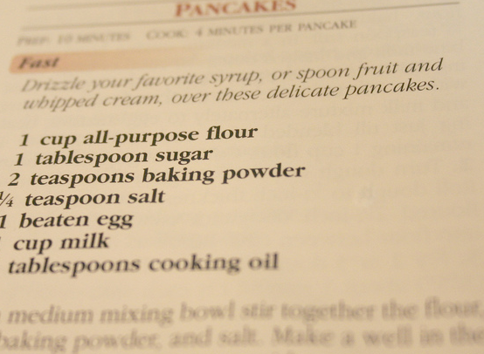
No hay recetas simples
Notes:
"Recipe" [https://www.flickr.com/photos/42dreams/2452029695/] by Melissa Wiese [https://www.flickr.com/photos/42dreams/] is licensed under CC BY 2.0 [https://creativecommons.org/licenses/by/2.0/]

Slide 24
Requisitos previos para la elaboración de políticas efectivas en el campo del PCI
Participación de las comunidades;
Apoyo público amplio;
Voluntad política.

Slide 25
Participación de las comunidades en el desarrollo de políticas
Consultar con el público general sobre la identificación del PCI y las comunidades vinculadas y las medidas de las políticas generales;
Consultar con diversas comunidades y grupos, en especial con aquellas comunidades cuyo PCI se encuentra en peligro o marginado, sobre las medidas específicas para la salvaguardia del PCI;
Garantizar que los representantes de las comunidades cuenten con los mandatos apropiados y tengan oportunidad de consultar con sus representados.

Slide 26
Participación de las comunidades en la aplicación de las políticas
Establecer mecanismos que garanticen la participación de una multiplicidad de comunidades, grupos e individuos;
Formular y aplicar códigos de ética y demás medidas que aseguren que las comunidades interesadas conserven la gestión de su PCI y de los beneficios que de él se deriven;
Establecer mecanismos que garanticen a los representantes de la comunidades contar con los mandatos apropiados;
Establecer mecanismos que garanticen el consentimiento previo, libre e informado de las comunidades en relación con cualquier actividad de salvaguardia relacionada con su PCI.

Slide 27
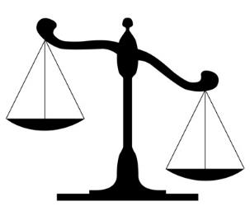
Búsqueda de equilibrio entre las finalidades de las distintas políticas
Convenio del Faro, por ejemplo:
Artículo 4a: “el ejercicio del derecho al patrimonio cultural puede estar sujeto únicamente a aquellas restricciones necesarias en toda sociedad democrática […]”
Artículo 12d “adoptar medidas tendientes a mejorar el acceso al patrimonio […]”
Artículo 14.c “remover los obstáculos al acceso […] al tiempo que se protegen los derechos de propiedad intelectual”
Notes:
Artículo 4a. “el ejercicio del derecho al patrimonio cultural puede estar sujeto únicamente a aquellas restricciones necesarias en toda sociedad democrática para la protección del interés público y los derechos y libertades de terceras personas."
Artículo 12d "adoptar medidas para mejorar el acceso al patrimonio, en especial entre las personas jóvenes y las favorecidas, con el objeto de sensibilizar sobre su valor, la necesidad de mantener y preservar el patrimonio, y los beneficios que podrían derivar de dicho patrimonio“.
Artículo 14.c "remover los obstáculos al acceso a la información relacionada con el patrimonio cultural, en especial a los fines educativos, al tiempo que se protegen los derechos de propiedad intelectual."

Slide 28
Búsqueda de equilibrio entre los distintos intereses al tiempo que se garantiza la gestión en manos de las comunidades
Organismos públicos
Comunidades, grupos, etc.
Sector privado
Investigadores, ONG, profesionales especialistas en patrimonio
Público en general

Slide 29
Otros factores para el buen resultado de las políticas
Fundadas en evidencias;
Factibles;
Efectivas.

Slide 30
Proceso iterativo para la elaboración de políticas
Proyectos piloto para ensayar enfoques normativos en distintos contextos;
Analizar los efectos;
Ajustar la política;
Perfeccionar los enfoques;
Elaborar las políticas;
Hacer seguimiento y evaluación;
Ajustar las políticas.

Slide 31

Cuando todo lo que tienes es un martillo, cualquier problema se parece a un clavo
Puede resultar importante buscar enfoques nuevos e innovadores

